Slide 1
Geo
Metrika
SEO · AI · GEO
БЕСПЛАТНАЯ ДЕМО-ПРЕЗЕНТАЦИЯ
SEO с нуля: почему сайт не растёт и что с этим делать
Короткий разбор для владельцев бизнеса, маркетологов и тех, кто хочет понять SEO без зубрёжки.
Поймёте, как поисковик видит сайт
Увидите главные причины слабого роста
Страницы
Рост
Получите базовый чеклист и понимание следующего шага
Спрос
Данные
14 слайдов
без воды
AI + SEO
система
без воды
Geo
формат
подход
фокус
фокус
подход
стиль
geometrika-minsk.vercel.app
01

Slide 2
Geo
Metrika
SEO · AI · GEO
ПОЧЕМУ ЭТО ВАЖНО
SEO нужно почти каждому бизнесу
Сайт без видимости в поиске часто остаётся просто красивой витриной без трафика, доверия и заявок.
SEO приводит не только позиции, а спрос и заявки
Помогает меньше зависеть от одной рекламы
Позволяет владельцу понимать, что происходит с сайтом
Техника
Контент
Аналитика
индексация
польза
данные
рост
без воды
Geo
фокус
подход
стиль
geometrika-minsk.vercel.app
02

Slide 3
Geo
Metrika
SEO · AI · GEO
НЕ ТОЛЬКО КЛЮЧИ
SEO — это система, а не один приём
Результат складывается из техники, структуры, контента, доверия и аналитики. Если одна зона провисает — рост тормозится.
Техника: индекс, скорость, мобильность
Структура: отдельные страницы под спрос
Контент: полезность, экспертность, интент
Данные: аналитика, гипотезы, приоритеты
аудит
без воды
Geo
фокус
подход
стиль
geometrika-minsk.vercel.app
03

Slide 4
Geo
Metrika
SEO · AI · GEO
КАК РАБОТАЕТ ПОИСК
Сканирование → индексация → ранжирование
Поисковая система проходит понятный путь: находит страницу, сохраняет её, сравнивает с другими и выбирает лучший ответ.
Краулер обходит сайт и новые URL
Страницы попадают или не попадают в индекс
Страницы
Рост
Алгоритмы оценивают качество и соответствие интенту
Спрос
Данные
Пользовательский клик и поведение влияют на дальнейшую оценку
система
без воды
Geo
фокус
подход
стиль
geometrika-minsk.vercel.app
04

Slide 5
Geo
Metrika
SEO · AI · GEO
ГДЕ ТЕРЯЕТСЯ РОСТ
Почему сайт не попадает в топ
Чаще всего проблема не одна, а сразу несколько. Неправильная структура, слабый контент и технические ошибки работают против проекта одновременно.
Страницы не индексируются или закрыты
Запросам не соответствуют отдельные посадочные страницы
Пользователь не понимает ценность сайта за первые секунды
Техника
Контент
Аналитика
индексация
польза
данные
Нет аналитики — значит, нет точных решений
рост
без воды
Geo
фокус
подход
стиль
geometrika-minsk.vercel.app
05

Slide 6
Geo
Metrika
SEO · AI · GEO
ЯНДЕКС И GOOGLE
Один сайт — две разные логики продвижения
У Яндекса и Google разный акцент в ранжировании. Стратегия должна учитывать обе системы, а не работать “в среднем по больнице”.
Яндекс: поведение, региональность, доверие
Google: структура, контент, ссылки
Одинаковые действия могут давать разный результат
Гео-страницы и локальные факторы особенно важны для Минска
аудит
без воды
Geo
фокус
подход
стиль
geometrika-minsk.vercel.app
06

Slide 7
Geo
Metrika
SEO · AI · GEO
МИНИ-АУДИТ
5 вещей, которые можно проверить уже сегодня
Если здесь беспорядок, SEO будет буксовать. Это базовая гигиена сайта, которую нужно держать под контролем.
Title: отражает ли страницу и выгоду?
H1: есть ли один главный смысл?
Title
H1
Индексация: страница вообще в поиске?
Index
Speed
Скорость: не теряет ли сайт людей на первом экране?
Mobile
Мобильная версия: удобно ли оставить заявку?
аудит
без воды
Geo
фокус
подход
стиль
geometrika-minsk.vercel.app
07

Slide 8
Geo
Metrika
SEO · AI · GEO
ИИ В SEO
ИИ ускоряет работу, но не заменяет понимание
Хороший специалист использует ИИ как ускоритель анализа, структуры и черновиков — а не как кнопку “сделай всё за меня”.
Сбор идей для семантики и контента
Структура страницы и заголовки
Страницы
Рост
Черновики Title / Description
Спрос
Данные
Поиск гипотез и проверка логики
система
без воды
Geo
фокус
подход
стиль
geometrika-minsk.vercel.app
08

Slide 9
Geo
Metrika
SEO · AI · GEO
РИСКИ РЫНКА
Белые, серые и чёрные методы нужно понимать
Важна не только практика продвижения, но и понимание рисков: что можно применять, что изучать как опасность и от чего защищать проект.
Белые методы — рабочая база продвижения
Серые методы — зона повышенного риска
Чёрные методы — источник санкций и проблем
Техника
Контент
Аналитика
индексация
польза
данные
Понимание угроз помогает защищать сайт и принимать зрелые решения
рост
без воды
Geo
фокус
подход
стиль
geometrika-minsk.vercel.app
09

Slide 10
Geo
Metrika
SEO · AI · GEO
СОХРАНИТЕ СЛАЙД
Мини-чеклист SEO-аудита
Этот чеклист можно использовать как первую карту: по нему видно, в каких блоках сайт теряет потенциал роста.
Техника: robots.txt, sitemap, canonical, коды ответа
Страницы: Title, Description, H1, коммерческие блоки
Контент: интент, полнота ответа, полезность, структура
Данные: индексация, позиции, органика, заявки
аудит
без воды
Geo
фокус
подход
стиль
geometrika-minsk.vercel.app
10

Slide 11
Geo
Metrika
SEO · AI · GEO
РЕЗУЛЬТАТ ОБУЧЕНИЯ
Что человек должен уметь после нормального SEO-обучения
Не пересказывать термины, а уметь брать проект и последовательно вести его к росту: от аудита до стратегии.
Провести аудит сайта
Собрать семантику и структуру страниц
Страницы
Рост
Настроить базовую индексацию и онпейдж
Спрос
Данные
Подготовить контент-план и стратегию продвижения
система
без воды
Geo
фокус
подход
стиль
geometrika-minsk.vercel.app
11

Slide 12
Geo
Metrika
SEO · AI · GEO
КАК УСТРОЕН КУРС
GeoMetrika — практика, система и сопровождение
Курс построен так, чтобы ученик за месяц прошёл весь SEO-цикл и вышел не с конспектом, а с рабочей системой для своего проекта.
40 часов за 1 месяц
Индивидуальная траектория под цель ученика
Работа с реальным или тестовым проектом
Техника
Контент
Аналитика
индексация
польза
данные
6 месяцев сопровождения после курса
40 часов
1 месяц
6 месяцев
рост
без воды
Geo
интенсив
срок
поддержка
фокус
подход
стиль
geometrika-minsk.vercel.app
12

Slide 13
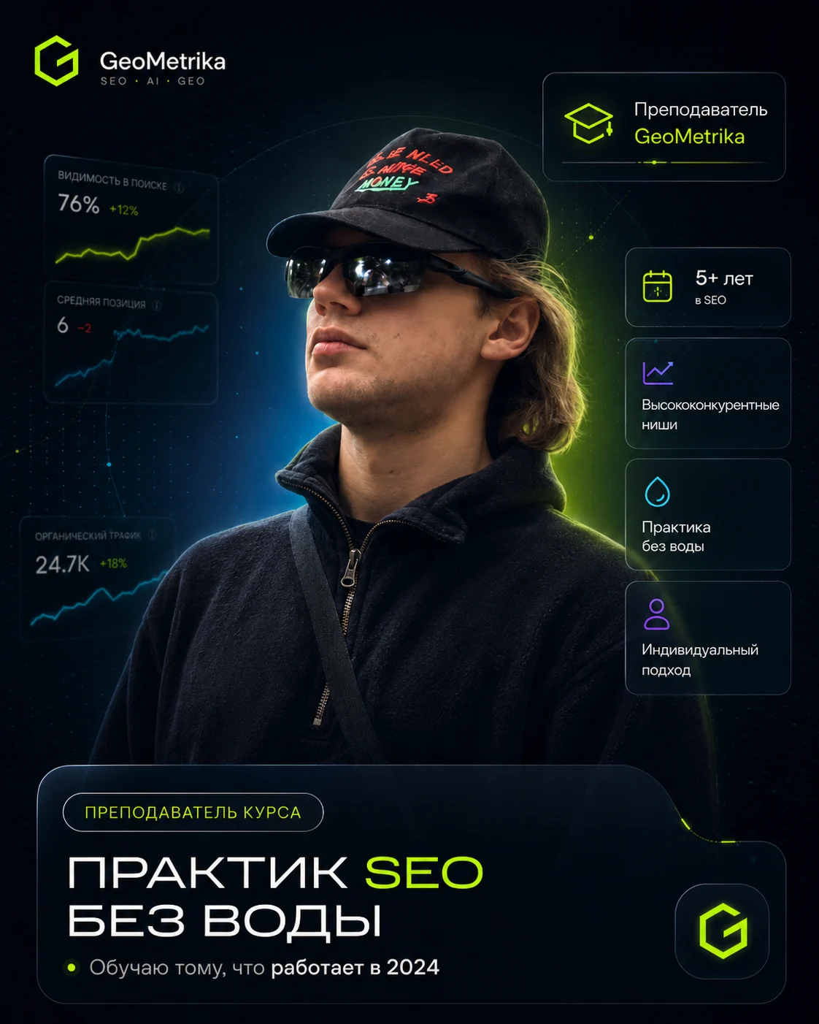
Geo
Metrika
SEO · AI · GEO
ПРЕПОДАВАТЕЛЬ
Обучение ведёт практик, а не теоретик
5+ лет
в SEO
Высококонкурентные
ниши
Преподаватель показывает не абстрактные схемы, а рабочий SEO-подход: как принимать решения, где искать точки роста и как не тратить время на воду.
Практика
без воды
Молодой преподаватель с 5+ годами в SEO
Опыт в высококонкурентных нишах
Фокус на практике и понятной логике
Индивидуальный разбор задач ученика
Преподаватель GeoMetrika
geometrika-minsk.vercel.app
13

Slide 14
Geo
Metrika
SEO · AI · GEO
СЛЕДУЮЩИЙ ШАГ
Хотите понять, что мешает росту именно вашему сайту?
GeoMetrika поможет определить стартовую точку, показать слабые места сайта и предложить маршрут обучения под вашу задачу.
Разберём нишу, цель и текущий уровень
Покажем, с чего начать без хаоса
Страницы
Рост
Подскажем, подойдёт ли вам полный курс
Спрос
Данные
geometrika-minsk.vercel.app
Записаться на обучение и получить разбор
система
без воды
Geo
фокус
подход
стиль
geometrika-minsk.vercel.app
14

